Slide 1
WORKSHOP 1 – INTRODUCCIÓN A PYTHON
Oscar Mauricio González Gómez
Instructor TIC
Centro Nacional Colombo Alemán
Regional Atlántico

Slide 2
Introducción a Python
Agenda
Objetivos
Pensamiento y principios computacionales
Conceptos básicos de programación
Ciclo de vida del software
Introducción a Python
Entorno de trabajo
PEP8
Expresiones y operadores
Variables en Python
Entrada y salida básica
Componente practico sesión sincrónica
Desarrollar un pensamiento lógico para escribir software
Identificar los principios del pensamiento computacional
Describir las fases del ciclo de vida del software
Conoce las características que hacen diferente a Python
Identificar los tipos de variables más usados en Python
Modificar instrucciones en Python para resolver problemas específicos
Crear variables que representen diferentes tipos de datos y hacer operaciones sobre sus valores

Slide 3
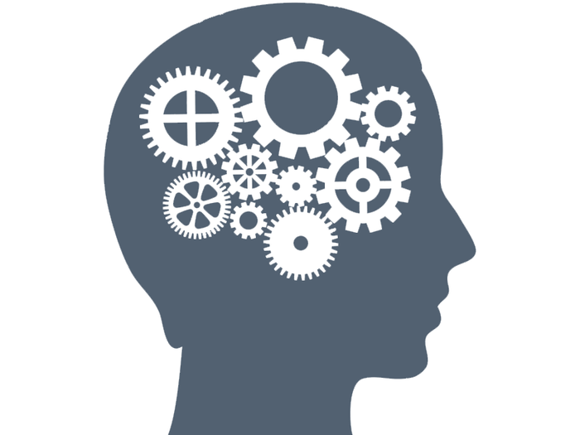
Pensamiento Computacional
Objetivo:
El objetivo del Pensamiento Computacional es desarrollar sistemáticamente las habilidades del pensamiento de orden superior: como el razonamiento abstracto, el pensamiento crítico y la resolución de problemas, con base en los conceptos de computación
“Pensamiento computacional son los procesos de pensamiento implicados en la formulación de problemas y sus soluciones para que estas últimas estén representadas de forma que puedan llevarse acabo de manera efectiva por un procesador de información”
PC = Pensamiento Crítico + Poder de la Computación

Slide 4
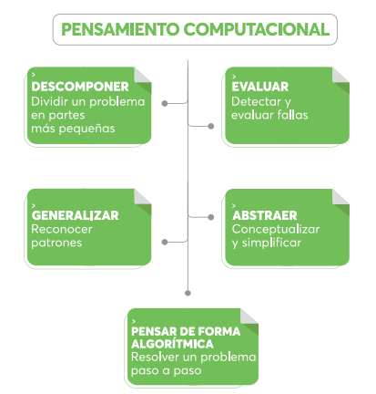
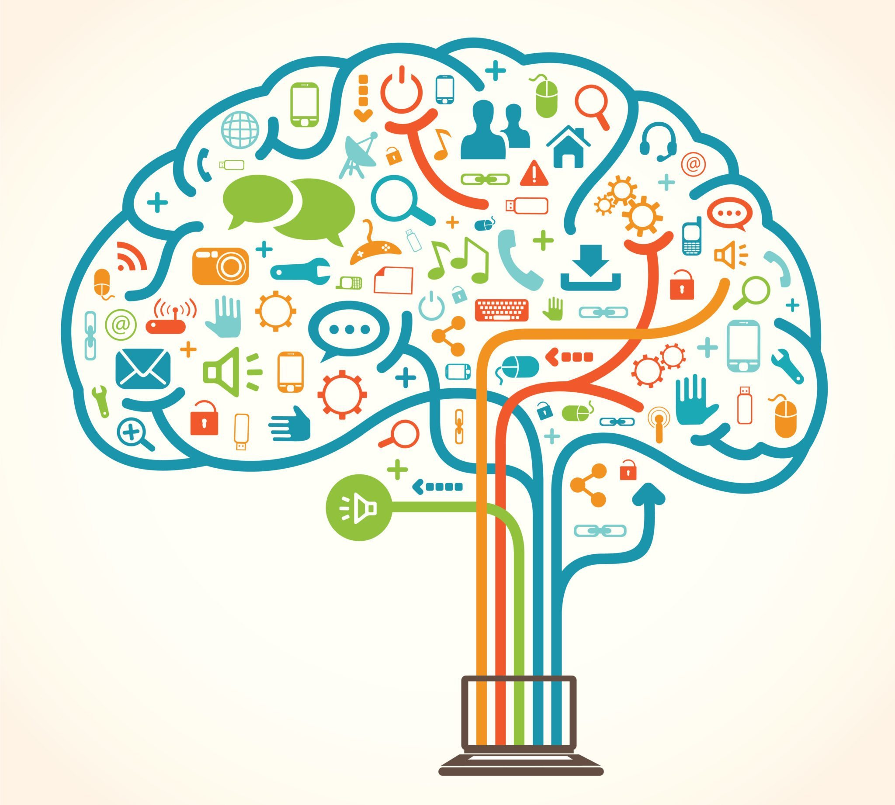
Principios del Pensamiento Computacional
Abstracción y representación
Modelamiento: Denotación
Descomposición
Generalización y reconocimiento de patrones.
Pensamiento lógico y algorítmico
Pensamiento deductivo
Pensamiento inductivo
Representación

Slide 5
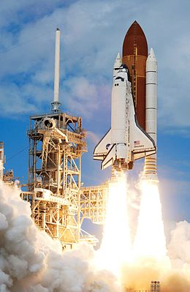
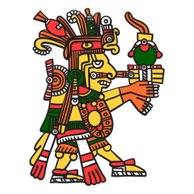
Principios del Pensamiento Computacional
Abstracción y Representación
Las habilidades cognitivas han permitido al hombre:
El lanzamiento de transbordadores espaciales que colocan satélites en la órbita de la tierra.
La creación de deidades religiosas que simbolizan creencias y prácticas del tipo existencial y moral.

Slide 6
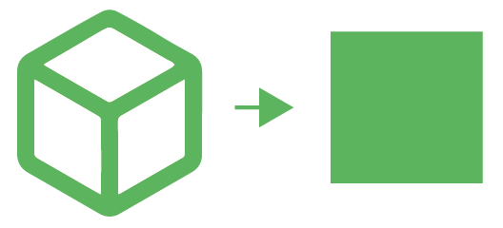
Principios del Pensamiento Computacional
La abstracción es el filtro utilizado para quedarse con lo que se considera esencial, eliminando toda la complejidad innecesaria.
La abstracción es la habilidad que le permite al ser humano combatir la complejidad al considerar sólo lo esencial del objeto o fenómeno que esté analizando.
El conocimiento humano está dividido en diferentes áreas del estudio porque cada una se enfoca en un aspecto específico de la realidad, cada disciplina tiene sus propias abstracciones. En ese sentido, la abstracción es un concepto clave en toda actividad humana y en cualquier área de estudio como: la matemática, la física, la biología o el arte.

Slide 7
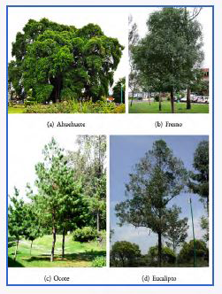
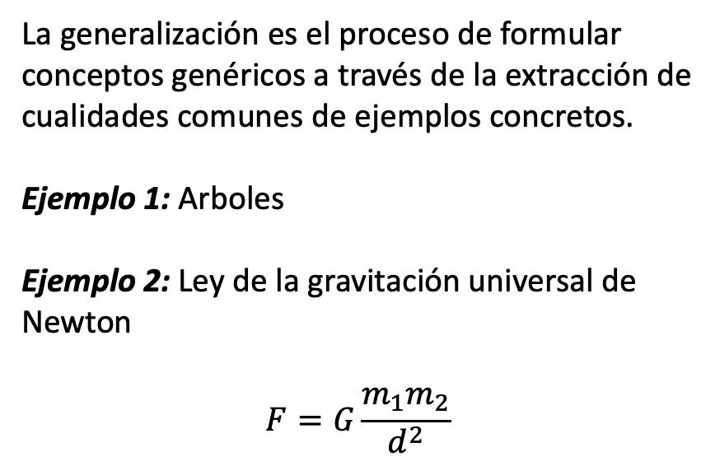
Principios del Pensamiento Computacional
Generalización
La generalización es el proceso de formular conceptos genéricos a través de la extracción de cualidades comunes de ejemplos concretos.
Ejemplo 1: Arboles
Ejemplo 2: Ley de la gravitación universal de Newton
$$F=G\frac{m_{1}m_{2}}{d^{2}}$$

Slide 8
Principios del Pensamiento Computacional
Generalización
Eliminación de detalles: es el proceso dejar fuera de consideración una o más propiedades de un objeto con la finalidad de enfocarse solo en algunas propiedades.
Niveles de abstracción: se refiere al grado de detalle con el que se especifica una representación. Una representación en un alto nivel de abstracción especifica menos detalles que una representación en un bajo nivel de abstracción.
Modelos
Partiendo de que la abstracción es una habilidad esencial para la construcción de modelos y la descomposición de problemas, se define modelo como:
Una representación abstracta (matemática, declarativa, visual, etc.) de fenómenos, sistemas o procesos. El ser humano crea modelos que representan la esencia de determinados fenómenos a fin de analizarlos y comprenderlos.

Slide 9




Aplicaciones hechas con Python

Slide 10
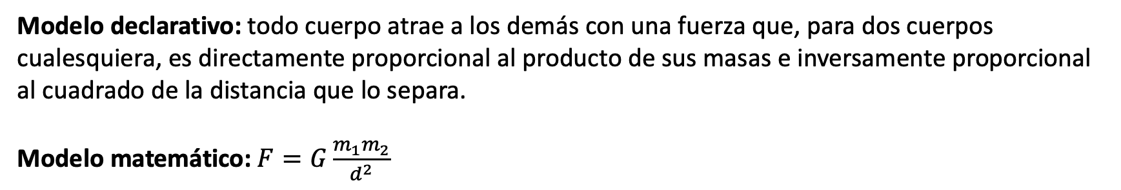
Principios del Pensamiento Computacional
Modelos
Modelo declarativo: todo cuerpo atrae a los demás con una fuerza que, para dos cuerpos cualesquiera, es directamente proporcional al producto de sus masas e inversamente proporcional al cuadrado de la distancia que lo separa.
Modelo matemático: $F=G\frac{m_{1}m_{2}}{d^{2}}$
Reconocimiento de Patrones
El área de reconocimiento de patrones concentra algoritmos, metodologías, teorías y sistemas que permiten diferenciar, asociar y clasificar datos de forma automatizada.
En la vida diaria ya convivimos con tecnología que reconoce nuestra voz, nuestra cara o nuestra huella digital. Además, también se aplica el reconocimiento de patrones cuando buscamos en la red imágenes e información.

Slide 11
Principios del Pensamiento Computacional
Pensamiento Algorítmico
Un algoritmo es una serie de pasos ordenados que se siguen para resolver un problema. En la vida cotidiana se emplean algoritmos ampliamente, por ejemplo, en las recetas para preparar platillos.
ALGORITMO PARA PREPARAR UNA SOPA INSTANTÁNEA EN EL HORNO MICROONDAS
inicio;
destapar el envase de la sopa;
agregar una taza pequeña de agua a la sopa;
introducir en el horno microondas;
programar el horno de microondas en 3 minutos;
fin.

Slide 12
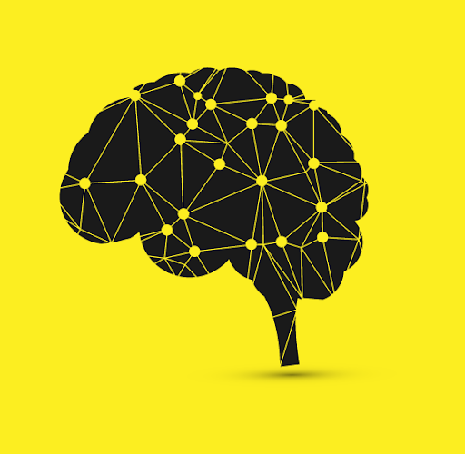
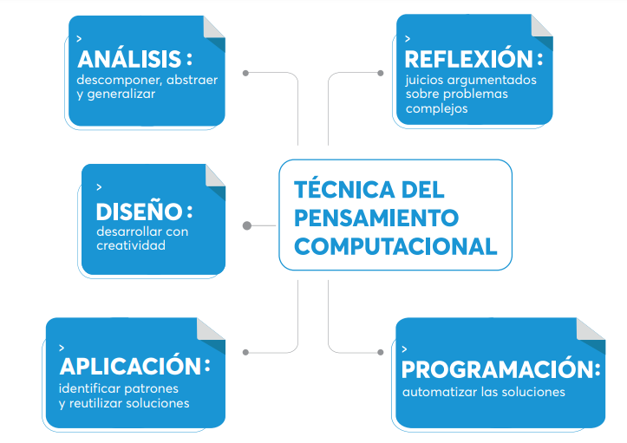
Principios del Pensamiento Computacional

Slide 13
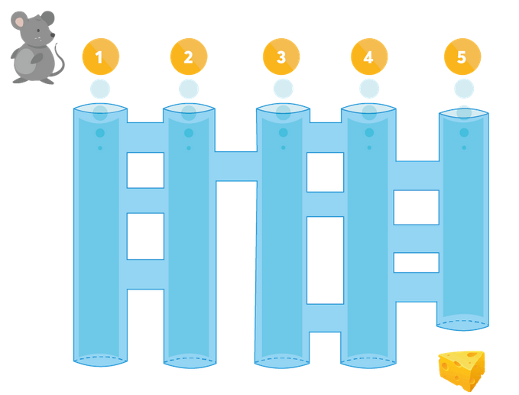
Desafíos de Lógica
Esta actividad practica, se ha diseñado para comenzar a desarrollar los conceptos y habilidades del pensamiento computacional.
Un ratón de laboratorio, llamado XC4, ha sido entrenado por científicos. En un experimento, está situado en la entrada de un sistema de cañerías y el objetivo es que llegue el queso que se encuentra al final del quinto caño.
Estas son las instrucciones que siempre sigue XC4:
Baja por el tubo hasta que aparezca un túnel nuevo.
Cada vez que te encuentras con un túnel nuevo, debes atravesarlo.
Vuelve a la instrucción 1.
PREGUNTA
¿En cuál entrada deberia ingresar el ratón para llegar al queso?

Slide 14
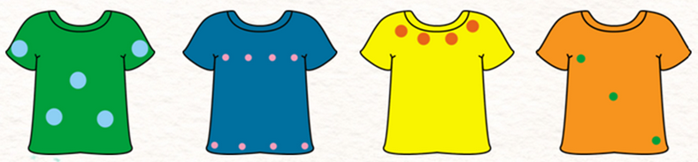
Desafíos de Lógica
Esta actividad practica, se ha diseñado para comenzar a desarrollar los conceptos y habilidades del pensamiento computacional.
Las camisetas se deben ordenar en linea horizontal según las siguientes reglas:
La camiseta que menos circulos tiene no debe quedar adyacente a la camiseta amarilla.
Ninguna camiseta debe estar adyacente a otra que tenga el doble de circulos.
La camiseta del extremo izquierdo tiene la mitad de circulos que la del extremo derecho.
En los extremos no puede haber una camiseta de color verde ni con circulos verdes.

Slide 15
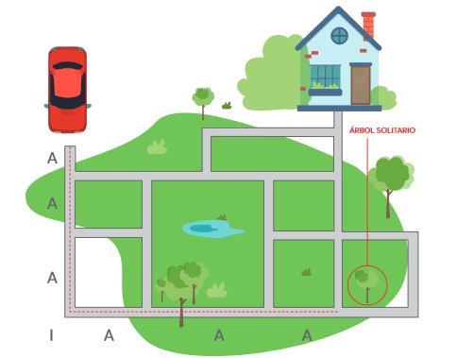
Desafíos de Lógica
Oscar necesita llegar a su casa y usa un automóvil autónomo (que está en un estadio rudimentario de desarrollo, muy lejos de la inteligencia artificial deseada por sus realizadores). El automóvil está programado con solo tres instrucciones:
I: Girá 90° a la izquierda. D: Girá 90° a la derecha. A: Avanzá hasta el próximo cruce
PREGUNTA:
Utilizando las tres instrucciones anteriores, escribir un algoritmo que guie.a Oscar a su casa por el camino mas corto (en cantidad de instrucciones)

Slide 16
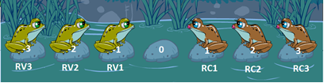
Desafíos de Lógica
Escriba un algoritmo que dé solución al Juego del paso de las ranas que ilustra la imagen, debes describir los pasos teniendo en cuenta:
La posición de cada Rana.
El nombre de cada Rana (Ejemplo RV1 – Rana Verde 1).
La finalidad del juego es pasar las 3 ranas a ambos lados, los pasos que usted describirá serán del tipo: Mover RC1 A Posición -1, El algoritmo debe ser escrito en lenguaje natural.

Slide 17

Desafíos de Lógica
En una noche oscura hay cuatro hombres del lado de un rio.
Los cuatro deben cruzar al otro lado a través de un puente que como máximo puede sostener a dos hombres al mismo tiempo. Tienen una sola linterna. Esto obliga a que, si dos hombres cruzan al mismo tiempo, deban hacerlo juntos, a la velocidad del mas lento.
También obliga a que alguno de ellos vuelva para alcanzarles la linterna a los que se quedaron. Cada uno tarda una velocidad diferente en cruzar: Genio, veloz como el pensamiento, tarda 1 minuto. Pablo, rápido como su automóvil, tarda 2 minutos, Gustavo, entumecido por los fríos del Polo Norte, tarda 5 minutos. Ángel, que insiste en llevar doce cajas de cerveza, tarda 10 minutos.
¿En que orden deben cruzar los cuatro hombres, para tardar en total exactamente 17 minutos?

Slide 18
Conceptos básicos de programación
Qué es un computador: es una herramienta que se utiliza para representar cualquier situación de la realidad en forma de datos, estos serán introducidos a la máquina, serán procesados y luego devolverán información.
Datos
Proceso
Información
Situación Real:
Control de ventas en un concesionario
Control de producción de una plantación de caña de azúcar
Control de inventario de una hipermercado

Slide 19

Conceptos básicos de programación
Toda situación que puede hacer abstraída y representar en forma de datos, puede ser manejada mediante una computadora.
Esquema del proceso de datos:
Entrada
Proceso
Salida
Ejemplo: Una situación real que podríamos representar a través de datos, es el determinar el salario que obtiene un trabajador por su actividad realizada. Los datos serían: el nombre, la identificación, número de hojas de trabajo y el valor de la hora, con esos datos luego se podrá calcular el salario que obtiene esta persona.

Slide 20

Conceptos básicos de programación
La forma en que vamos a ingresar tanto los datos de entrada, como los procedimientos a la máquina, es a través de lo que se conoce como el con el nombre del programa.
¿Qué es un programa?
Un programa hace que una computadora sea utilizable. Sin un programa, una computadora, incluso la más poderosa, no es más que un objeto.
Los computadores contemporáneos sólo pueden evaluar los resultados de operaciones muy fundamentales como: sumar o dividir, pero pueden hacerlo muy rápido y pueden repetir estas
acciones prácticamente cualquier cantidad de veces. Entonces, para llegar a la definición de programa veamos un ejemplo:
Se quiere saber la velocidad promedio que se alcanzó durante un largo viaje, se sabe la distancia, el tiempo y se necesita la velocidad.

Slide 21
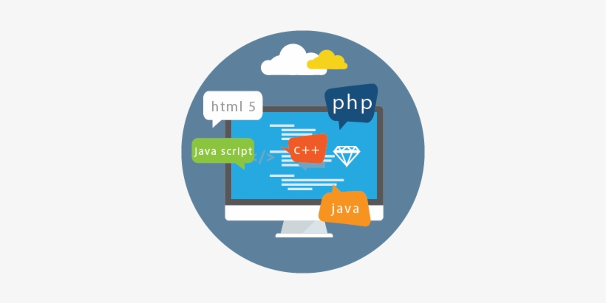
Conceptos básicos de programación
El computador podrá calcular esto, pero no es consciente de cosas como la distancia, la velocidad o el tiempo. Por lo tanto, es necesario instruir a la computadora para que:
Acepte un número que representa la distancia.
Acepte un número que represente el tiempo de viaje.
Divida el valor anterior por el segundo y almacene el resultado en la memoria.
Muestra el resultado (representando la velocidad promedio) en un formato legible.
Un programa es un conjunto de instrucciones que guían a la computadora para realizar alguna actividad o resolver algún problema.
Un programa se compone de:
Estructuras de datos
Operaciones primitivas elementales
Estructuras de control

Slide 22
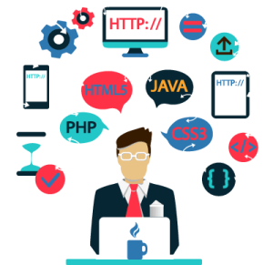
Conceptos básicos de programación
¿Qué es un lenguaje de programación?
Es un lenguaje formal que, mediante una serie de instrucciones, le permite a un programador escribir un conjunto de órdenes, acciones consecutivas, datos y algoritmos para, de esa forma, crear programas que controlen el comportamiento físico y lógico de una máquina.
¿Qué tipos de lenguaje de programación existen?
El lenguaje de programación es la base para construir todas las aplicaciones digitales que se utilizan en el día a día y se clasifican en dos tipos principales: lenguaje de bajo nivel y de alto nivel
Lenguaje de programación de bajo nivel Son lenguajes totalmente orientados a la máquina.
Lenguaje de programación de alto nivel Tienen como objetivo facilitar el trabajo del programador, ya que utilizan unas instrucciones más fáciles de entender.

Slide 23

Ciclo de vida del Software
Requerimientos
Diseño
Implementación
Verificación
Mantenimiento
Las etapas del desarrollo de software más comunes son:

Slide 24

Introducción a Python
¿Qué es Python?
Python es un lenguaje de programación sencillo, fácil de aprender, potente, de alto nivel y orientado a objetos.
Python es también un lenguaje de scripting interpretado.
Guido Van Rossum es conocido como el fundador de la programación en Python.
Python es un lenguaje de programación de propósito general, dinámico, de alto nivel e interpretado.
Es simple y fácil de aprender y proporciona muchas estructuras de datos de alto nivel.
Python es un lenguaje de scripting fácil de aprender pero potente y versátil, lo que lo hace atractivo para el desarrollo de aplicaciones.
La sintaxis de Python y la tipificación dinámica, junto con su naturaleza interpretada, lo convierten en un lenguaje ideal para la creación de scripts y el desarrollo rápido de aplicaciones.
Python soporta múltiples patrones de programación, incluyendo estilos de programación orientados a objetos, imperativos y funcionales o procedimentales.

Slide 25
Introducción a Python
Se le conoce como un lenguaje multipropósito porque puede ser usado con varias finalidades.
No se necesita usar tipos de datos para declarar variables porque está tipado dinámicamente.
Python hace que el desarrollo y la depuración sean rápidos porque no hay ningún paso de compilación.
El ciclo de edición-prueba-depuración es rápido
Características:
Fácil de aprender y usar
Es un lenguaje de programación de alto nivel y fácil de desarrollar
Lenguaje expresivo: significa que es más comprensible y legible
Lenguaje interpretado: el intérprete ejecuta el código línea por línea
Lenguaje multiplataforma: puede funcionar igualmente en diferentes plataformas como Windows, Linux, Unix y Macintosh, etc.
Lenguaje libre y de código abierto
Áreas de aplicación:
Aplicaciones web
Aplicaciones GUI de escritorio
Desarrollo de software
Científicas y numéricas
Aplicaciones empresariales
Aplicaciones basadas en consolas
Aplicaciones basadas en audio o video
Aplicaciones CAD 3D

Slide 26
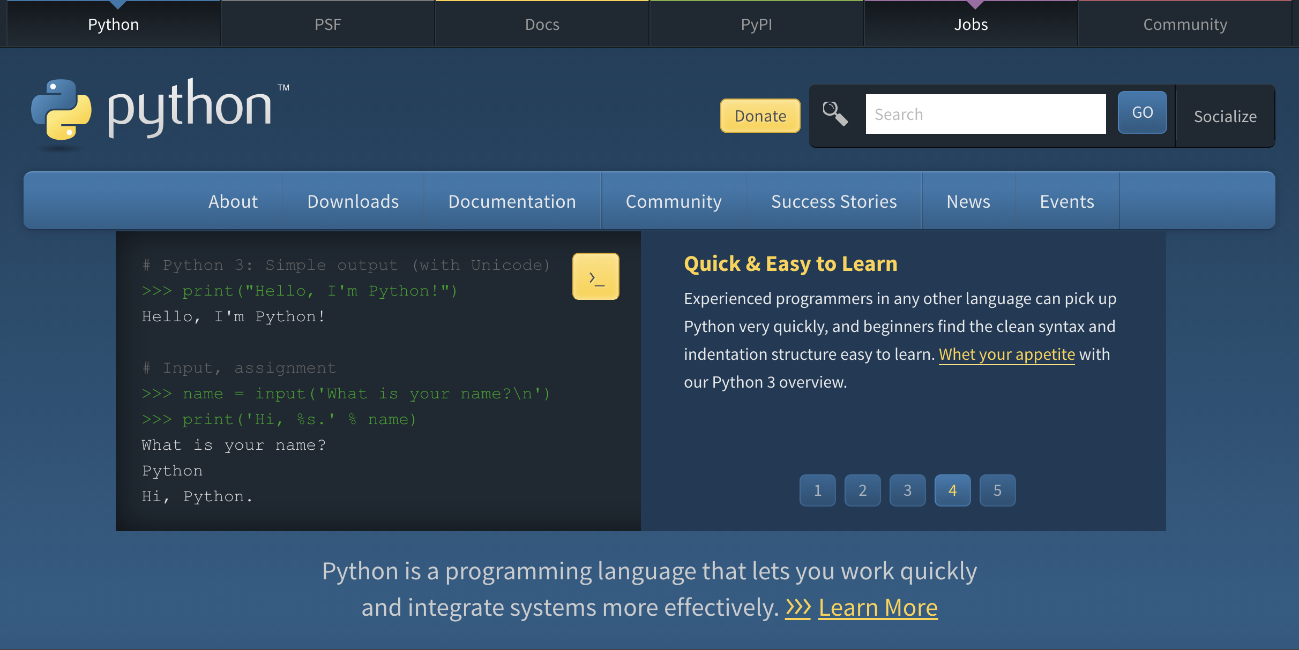
Entorno de trabajo
¿Cómo empezar a utilizar Python?
El programa se puede instalar independientemente del sistema operativo que se tenga, el siguiente paso a paso nos permitirá descargar e instalar Python:
Dirigirse a la siguiente dirección: https://www.python.org/ Este es el sitio oficial del lenguaje de programación Python.
Seleccionar del menú la opción de Downloads, aquí encontraremos las diferentes opciones de descarga para los sistemas operativos.
Automáticamente reconocerá el sistema operativo que tiene nuestra màquina y habilita la última versión disponible para descargarla.

Slide 27
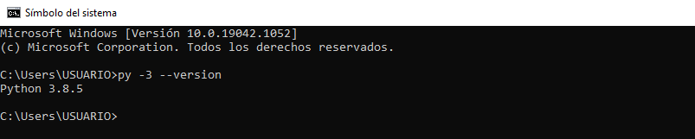
Entorno de trabajo
Ejecutar el archivo que se descarga y seguir todos los pasos.
Dejar las configuraciones predeterminadas que el instalador sugiere por ahora, con una excepción: mira la casilla de verificación denominada
Agregar Python 3.x a PATH y selecciónala
Probar que Python funciona

Slide 28
Entorno de trabajo
Visual Code
IDE
Un entorno de desarrollo integrado (IDE) es un sistema de software para el diseño de aplicaciones que combina herramientas del desarrollador comunes en una sola interfaz gráfica de usuario (GUI)
Características
Editor de código fuente: editor de texto que ayuda a escribir el código de software con funciones como el resaltado de la sintaxis con indicaciones visuales, el relleno automático específico del lenguaje y la comprobación de errores a medida que se escribe el código.
Automatización de compilación local: herramientas que automatizan tareas sencillas e iterativas como parte de la creación de una compilación local del software para su uso por parte del desarrollador, como la compilación del código fuente de la computadora es un código binario, el empaquetado del código binario y la ejecución de pruebas automatizadas.
Depurador: programa que sirve para probar otros programas y mostrar la ubicación de un error en el código original de forma gráfica.

Slide 29
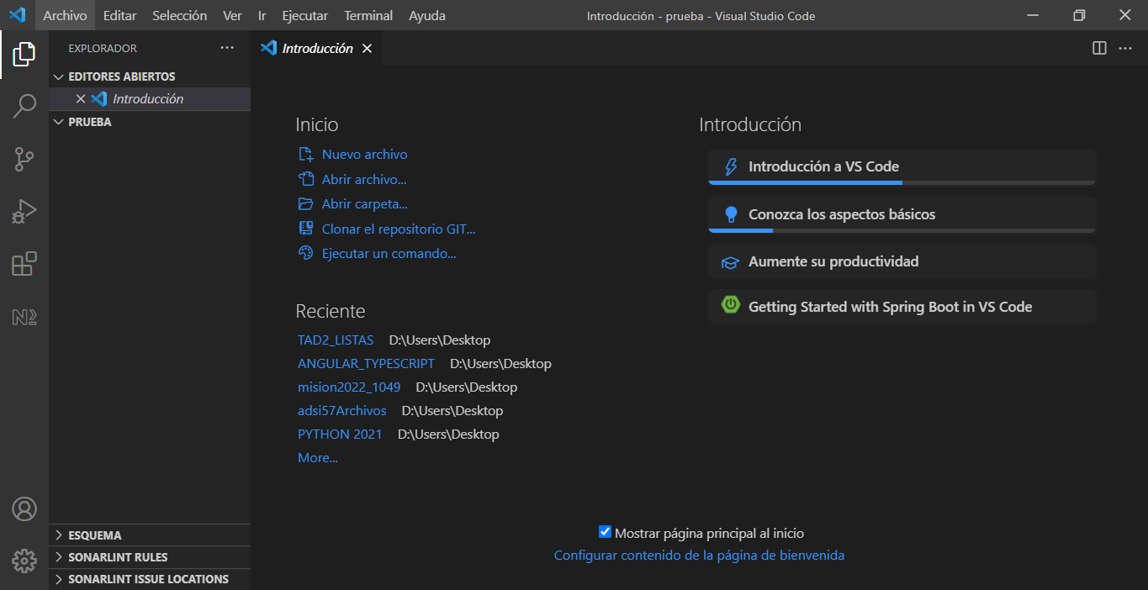
Entorno de trabajo

Slide 30
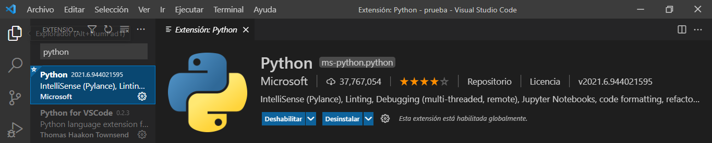
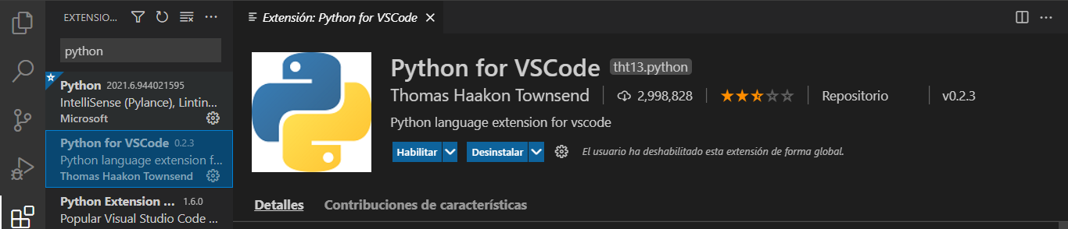
Entorno de trabajo

Slide 31
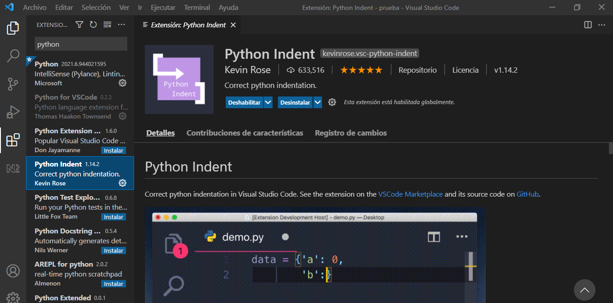
Entorno de trabajo

Slide 32
PEP8 – Guía de estilos para códigos Python
Esta guía de estilo evoluciona con el tiempo a medida que se identifican nuevas convenciones y las anteriores quedan obsoletas por los cambios en el propio lenguaje.
Muchos proyectos tienen sus propias guías de estilo de codificación. En caso de conflicto, estas guías específicas del proyecto tienen prioridad para ese proyecto.
Los espacios son el método de sangría preferido.
Los tabuladores de año utilizarse únicamente para mantener la coherencia con el código ya está indentado con tabuladores.
Python tres no permite mezclar el uso de tabulaciones y espacios para la indentación.

Slide 33
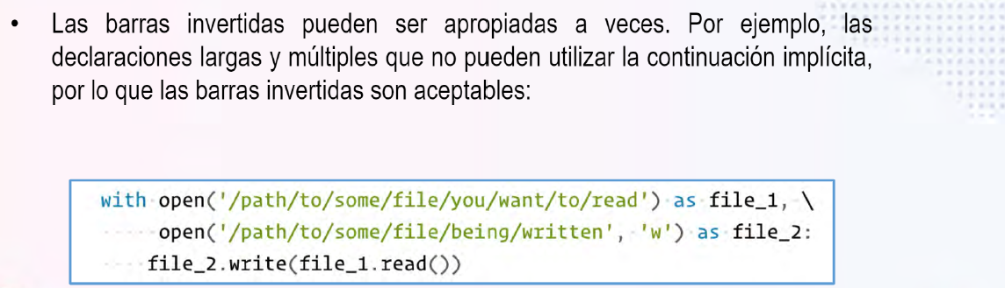
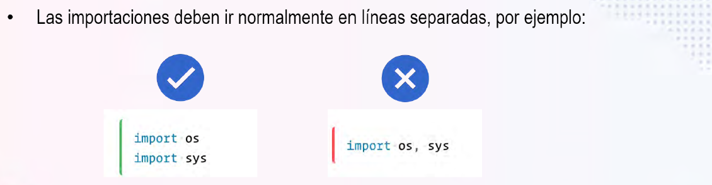
PEP8 – Guía de estilos para códigos Python
Las barras invertidas pueden ser apropiadas a veces. Por ejemplo, las declaraciones largas y múltiples que no pueden utilizar la continuación implícita, por lo que las barras invertidas sean aceptables:
Las importaciones deben ir normalmente en línea separadas, por ejemplo:

Slide 34
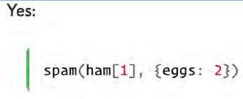
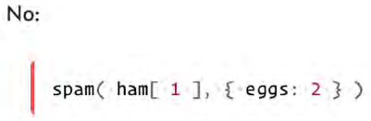
PEP8 – Guía de estilos para códigos Python
En Python, las cadenas con comillas simples y las cadenas con comillas dobles son lo mismo. Este PEP no hace ninguna recomendación al respecto. Elija una regla y aténgase a ella. Sin embargo, cuando una cadena contiene caracteres de comillas simples o dobles, utilice la otra para evitar las barras investidas en la cadena. Esto mejora la legibilidad.
Evite los espacios en blanco en las siguientes situaciones
Inmediatamente dentro de paréntesis, corchetes o llaves:

Slide 35
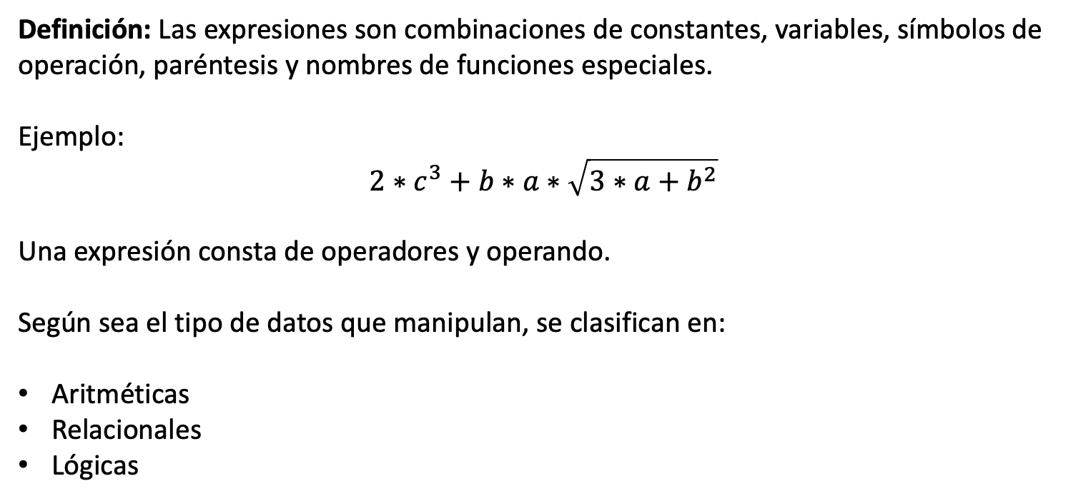
Expresiones y operadores en Python
¿Qué es una expresión?
Definición: Las expresiones son combinaciones de constantes, variables, símbolos de operación, paréntesis y nombres de funciones especiales.
Ejemplo:
$$2∗c^{3}+b∗a∗\sqrt{3∗a+b^{2}}$$
Una expresión consta de operadores y operando.
Según sea el tipo de datos que manipulan, se clasifican en:
Aritméticas
Relacionales
Lógicas

Slide 36
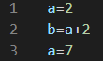
Expresiones y operadores en Python
Operación de Asignación
Operadores Aritméticos
Esta operación permite dar valores a las variables
Los operadores aritméticos permiten la realización de operaciones matemáticas con los valores (variables y/o constantes)
Operadores Relacionales
Operadores Lógicos
Los operadores aritméticos se utilizan para establecer una relación entre dos valores. Compara estos valores entre, y esta comparación produce un resultado de certeza o falsedad (verdadero o falso).
Estos operadores utilizan para establecer relaciones entre valores lógicos.

Slide 37
Operadores aritméticos en Python
Un operador aritmético toma dos operandos como entrada, realiza un cálculo y devuelve el resultado.
OPERADOR | DESCRIPCIÓN | USO
+ | Realiza Adición entre los operandos | 12 + 3 = 15
- | Realiza Sustracción entre los operandos | 12 - 3 = 9
* | Realiza Multiplicación entre los operandos | 12 * 3 = 36
/ | Realiza División entre los operandos | 12 / 3 = 4
% | Realiza un módulo entre los operandos | 16 % 3 = 1
** | Realiza la potencia de los operandos | 12 ** 3 = 1728
// | Realiza la división con resultado de número entero | 18 // 5 = 3

Slide 38
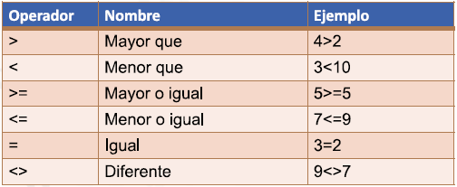
Operadores relacionales en Python

Slide 39
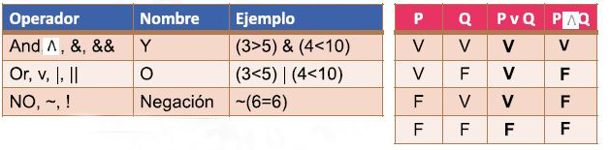
Operadores lógicos en Python

Slide 40
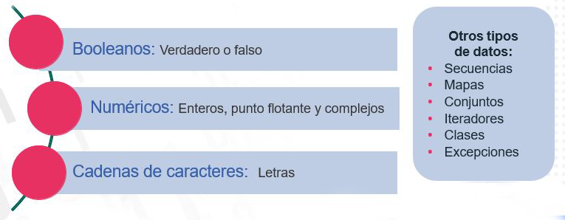
Tipos de datos en Python

Slide 41
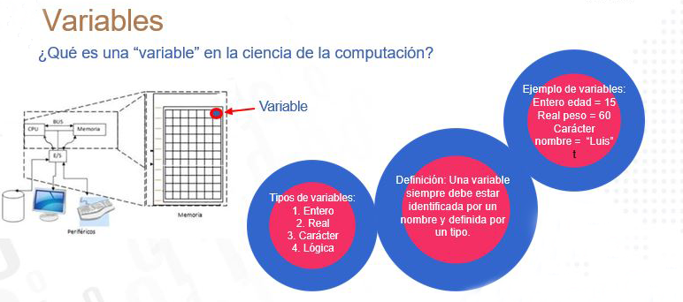
Variables en Python

Slide 42
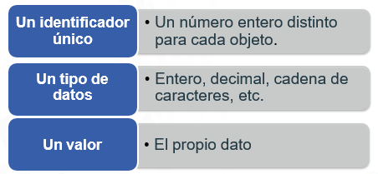
Variables en Python
Python es un lenguaje de programación orientado a objetos y su modelo de datos también está basado en objetos. Para cada dato que aparece en un programa, Python crea un objeto que lo contiene. Cada objeto contiene:

Slide 43
Estructuras secuenciales en Python
Es la estructura más sencilla de todas. En este tipo de estructura una acción, paso o instrucción sigue a otra en secuencia, es decir, no se ejecuta la instrucción si la anterior no se ha ejecutado (la salida de una, es la entrada de la siguiente y así sucesivamente, hasta el fin del proceso). Una estructura secuencial se representa de la siguiente forma:
Inicio Acción1 Acción2
.
.
AcciónN Fin

Slide 44
Estructuras de entrada y salida
Lectura (Entrada): La lectura consiste en recibir o capturar desde un dispositivo de entrada (p.ej. el teclado) un valor. En pseudocódigo se representa así:
Sintaxis:
Leer a, b
Donde “a” y “b” son las variables que recibirán los valores
Escritura (Salida): Consiste en mostrar por medio de un dispositivo de salida (p.ej. monitor o impresora) un resultado o mensaje. En pseudocódigo se representa así:
Sintaxis:
Escribir “El resultado es:”, R
Donde “El resultado es:” es un mensaje que se desea aparezca y R es la variable que contiene un valor.
Input()
Print()

Slide 45
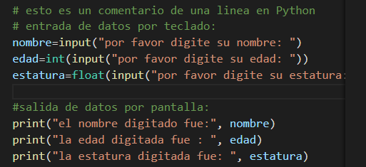
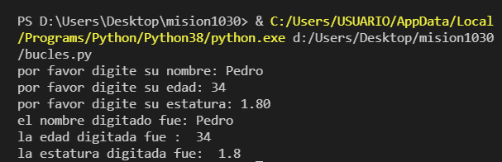
Estructuras de entrada y salida

Slide 46
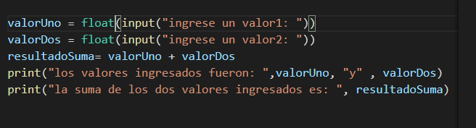
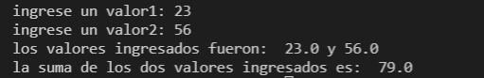
Estructuras de entrada y salida
En el código anterior además de la función input() usamos float() para determinar el tipo de dato. Por defecto, Python leería la variable como una cadena de caracteres, pero para poder realizar operaciones aritméticas, necesitamos identificarlas como número. En este caso, float quiere decir flotante.

Slide 47
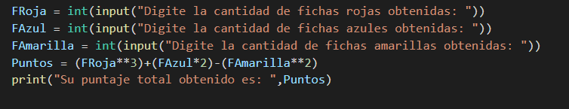
Ejemplo
En un juego el ganador obtiene una ficha de color rojo; el segundo una ficha de color azul; y el tercero una ficha color amarilla. Al final de varias rondas, el puntaje se obtiene de la siguiente manera: al cubo de la cantidad de fichas rojas se adiciona el doble de fichas azules y se descuenta el cuadrado de las fichas amarillas. Construir un programa Python que permita obtener el puntaje de un jugador cuyas veces en que fue ganador, segundo y tercero se especifican por teclado.

Slide 48
Ejercicio componente práctico
Sesión sincrónica
Ejercicio 1
Una juguetería tiene mucho éxito en dos de sus productos: payasos y muñecas. Suele hacer venta por correo y la empresa de logística les cobra por peso de cada paquete así que deben calcular el peso de los payasos y las muñecas que saldrán en cada paquete a demanda. Cada payaso pesa 112 g y cada muñeca 75 g. Escribir un programa que lea el número de payasos y muñecas vendidos en el último pedido y calcule el peso total del paquete que será enviado.
Ejercicio 2
Una panadería vende barras de pan a 5500 cada uno. El pan que no es del día tiene un descuento del 60%. Escribe un programa que comience leyendo el número de barras vendidas que no son del día. Después tu programa debe mostrar el precio habitual de una barra de pan como el descuento que se le da por no ser fresca y el coste final total.

